Slide 1
Testzahlen und Positivquote
Positivquote und Anzahl der Testungen ähnlich zur Vorwoche, scheint sich zu stabilisieren
Eindruck bleibt: Wir testen zu wenig mit PCR
Ärzte könnten wieder niedrigschwelliger testen

Slide 2
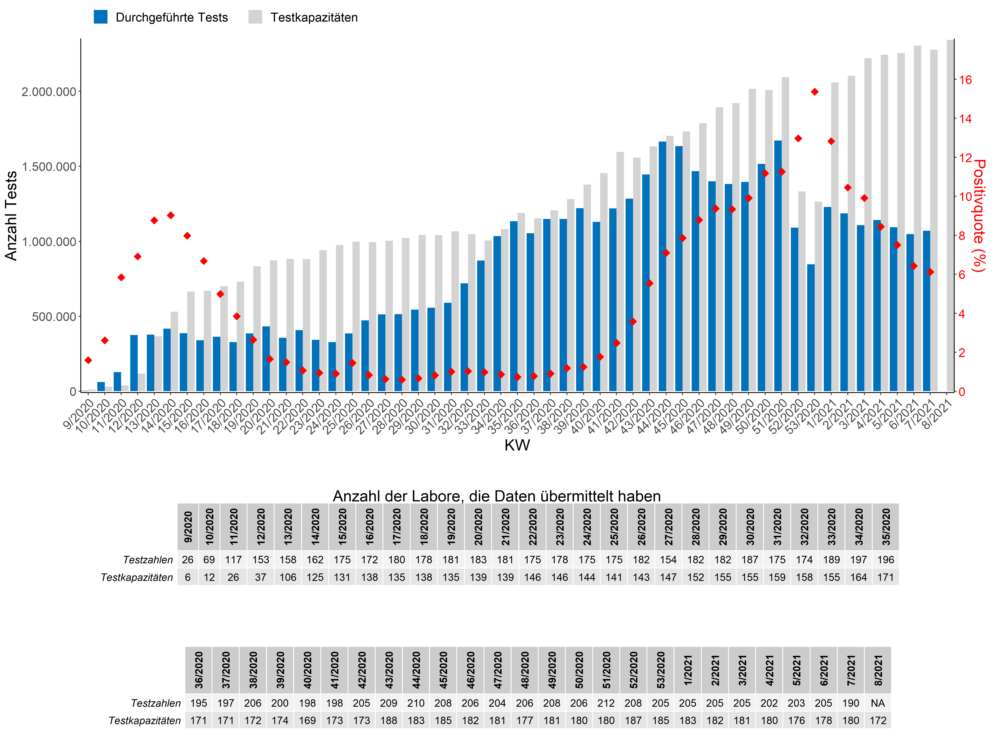
Auslastung der Kapazitäten
Kapazitäten vorhanden, für Pflegepersonal nutzen?

Slide 3
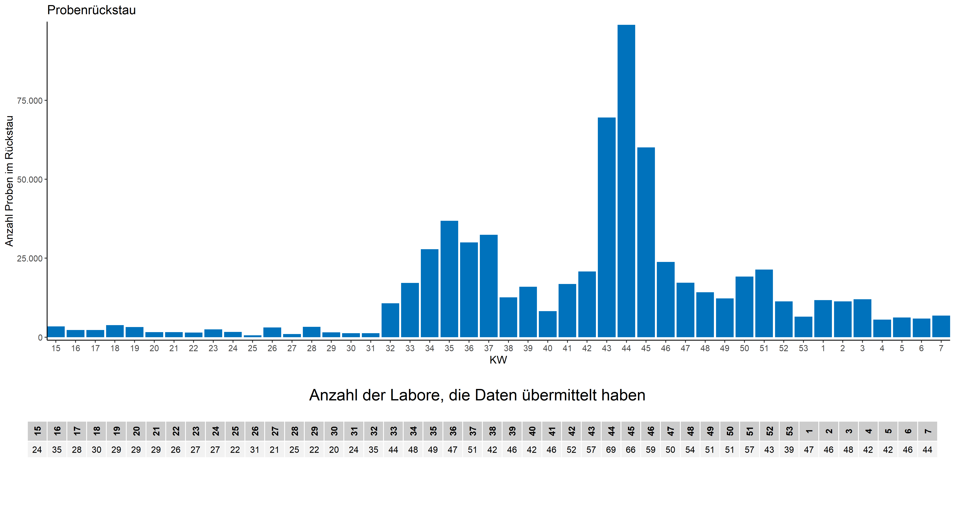
Probenrückstau
Probenrückstau (44 Labore, 6.820 Rückstauproben) und Lieferengpässe (13 Labore, Pipettenspitzen) unproblematisch

Slide 4
AG-POCT in Einrichtungen, kumulativ
Weitere Akquise in Arbeit (Coronatest-Seite, viele Dachverbände/Träger kontaktiert, Gespräche mit Testkoordinatoren der BL zu Zusammenführung von Daten eigener Erhebungen der Länder)
~92% der erfassten positiven AG-POCT gingen in die PCR; dv. 29% als PCR pos. bestätigt

Slide 5
Geringe Bestätigungsquote in PCR (bei Bewohnern und Personal erfolgt Rückmeldung zuverlässig, bei Besuchern vermutlich nicht).

